Slide 1
Consumer Finance
Complaint Intelligence
Portfolio-Projekt
Modul 1
Exploratory Data Analysis auf 10,27 Mio. CFPB-Verbraucherbeschwerden
2022-2025
Datenbereinigung · Taxonomie-Harmonisierung · Quality Gates · Sensitivitätsanalyse
Python · Polars · Pandas
SciPy · scikit-learn
Matplotlib · Plotly
Maik Hübner
AI Engineering · Financial Services · Technical AI Consulting

Slide 2
1. Business-Frage und Analyseziel
Von öffentlichen Beschwerden zu einer kontrollierten Management-Sicht
Ausgangslage
Ziel
Beschwerdevolumen allein ist keine Qualitätskennzahl.
Historische CFPB-Taxonomieänderungen können Trends künstlich verzerren.
Aggregierte Portfolio-KPIs können von dominanten Segmenten geprägt werden.
Reproduzierbare Datenpipeline statt einmaliger Notebook-Analyse.
Bereinigung und Harmonisierung vor Interpretation.
Zeit-, Produkt-, Issue- und Response-Analyse mit Robustheitscheck.
Management- und Consulting-Aussagen inklusive Interpretationsgrenzen.
Leitfrage
Welche Beschwerde- und Prozessmuster sind belastbar erkennbar - und welche verändern sich, sobald Datenqualität, Taxonomie und Segmentmix kontrolliert werden?

Slide 3
2. Datenbasis und technische Architektur
Offizielle CFPB-Daten · Multi-Millionen-Zeilen · reproduzierbare Verarbeitung
10.269.540
5.601
11
2022-2025
Beschwerden
Unternehmen
harmonisierte Produkte
vollständige Kalenderjahre
CFPB Bulk Download
→
Polars Lazy Transform
→
Parquet Analytics
→
Quality Gates
→
EDA + Sensitivität
→
Reports + Dashboard
Engineering-Prinzipien
Rohdaten bleiben unverändert.
SHA-256-Provenienz für den lokalen Snapshot.
Große CSV wird nicht vollständig im RAM materialisiert.
Analyse-Logik liegt testbar in src/ - nicht im Notebook.

Slide 4
3. Datenqualität, Bereinigung und Taxonomie
Interpretation erst nach kontrollierter Aufbereitung
6
0
1.335.250
13,0 %
fehlende Source-Issue-Werte
unbehandelte Missing-Issues
Produktharmonisierungen
des Analysebestands
Source-Treue
Taxonomie-Harmonisierung
Originalfelder product und issue bleiben erhalten.
Fehlendes issue bleibt im Source-Feld null.
Analytisch wird nur zusätzlich harmonized_issue = "Issue not provided" gesetzt.
Historische Kategorien werden analytisch vergleichbar gemacht.
taxonomy_version trennt alte und neue CFPB-Struktur.
Vollständiger Source-to-Analytical-Audit wird als CSV veröffentlicht.
Data Quality Gate: passed = true
24 automatisierte Tests · Warning-as-error · Ruff · CI auf Python 3.11 und 3.13

Slide 5
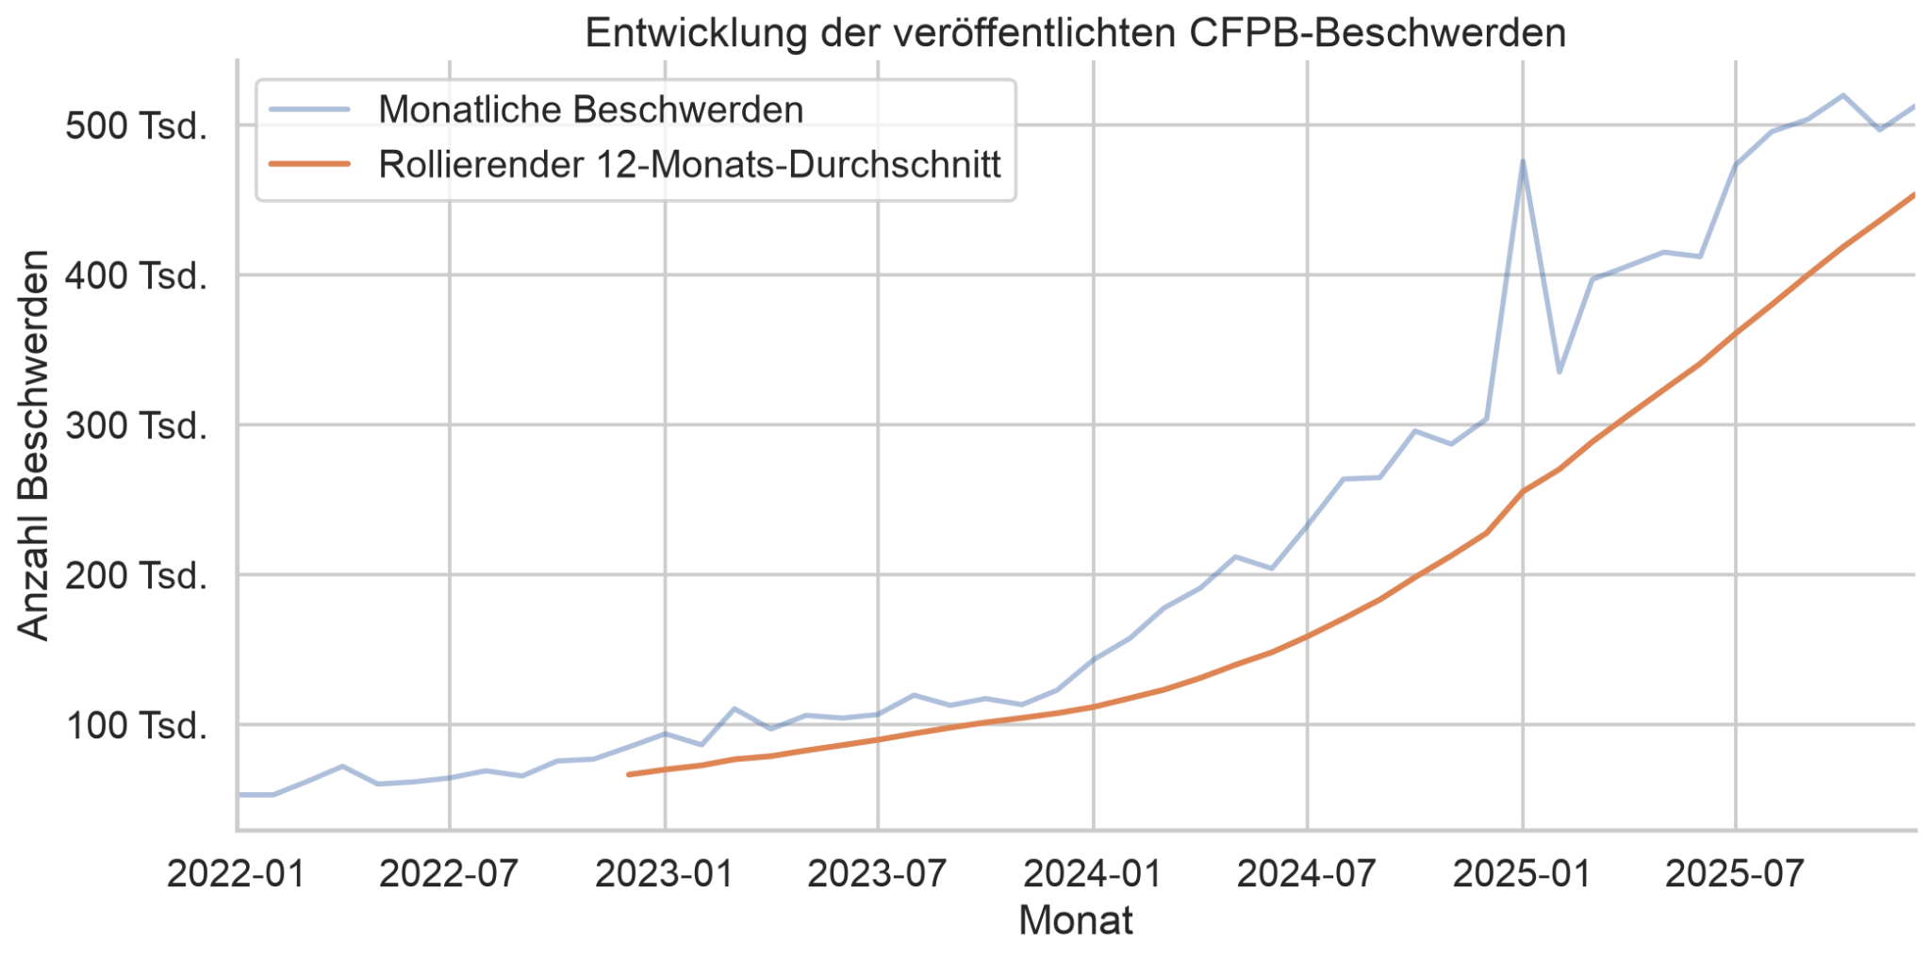
4. Beschwerdevolumen wächst stark
2022 bis 2025: +580,2 % im veröffentlichten CFPB-Portfolio
800.245
Beschwerden 2022
5.442.977
Beschwerden 2025
+580,2 %
Veränderung 2022→2025
Deskriptiver linearer Monatstrend: +10.511 Beschwerden/Monat · R² = 0,877 · keine Prognose

Slide 6
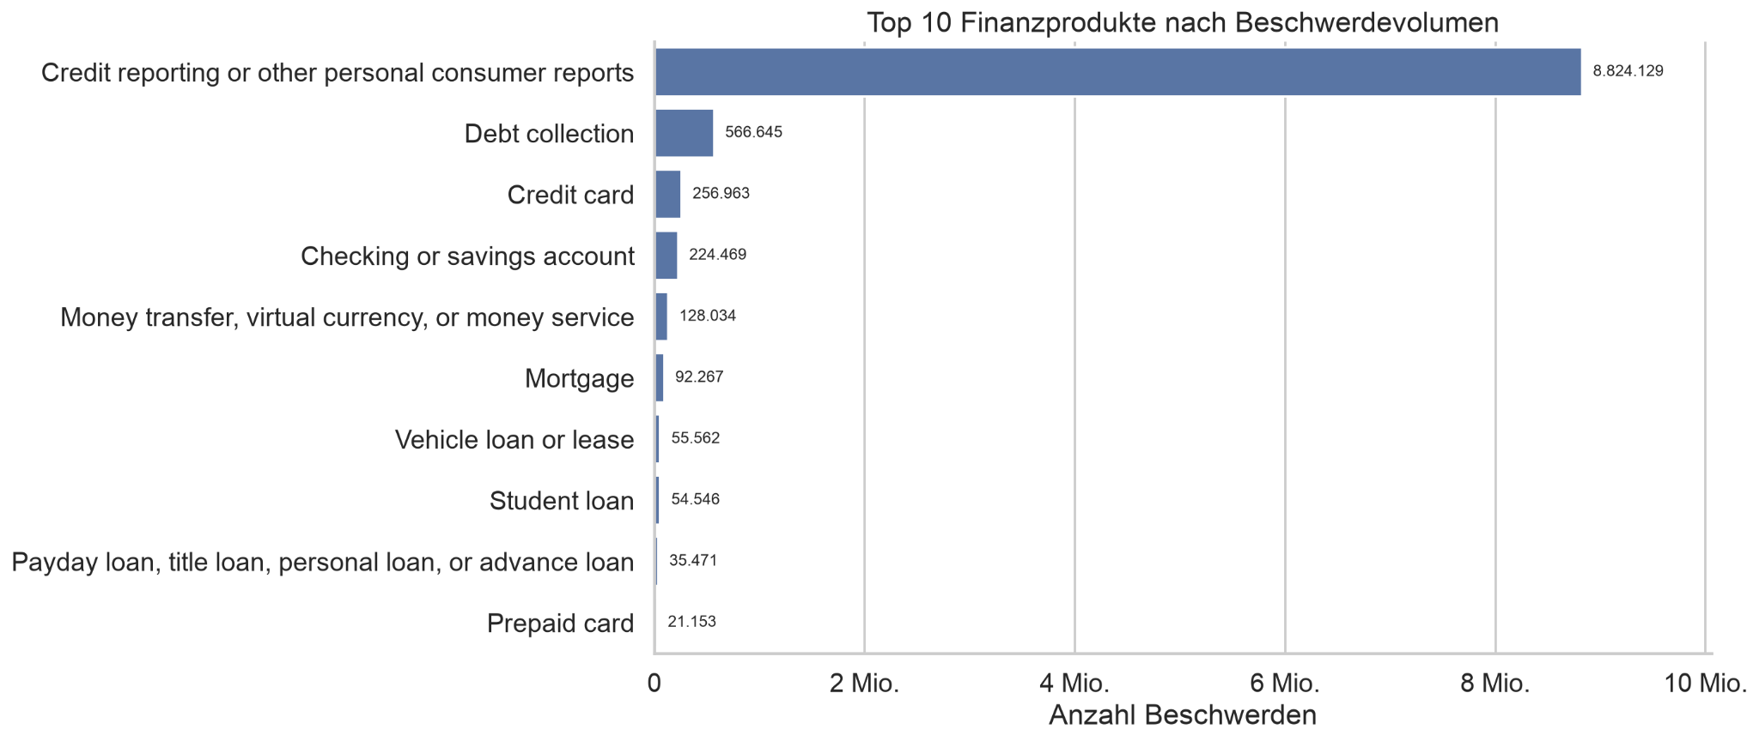
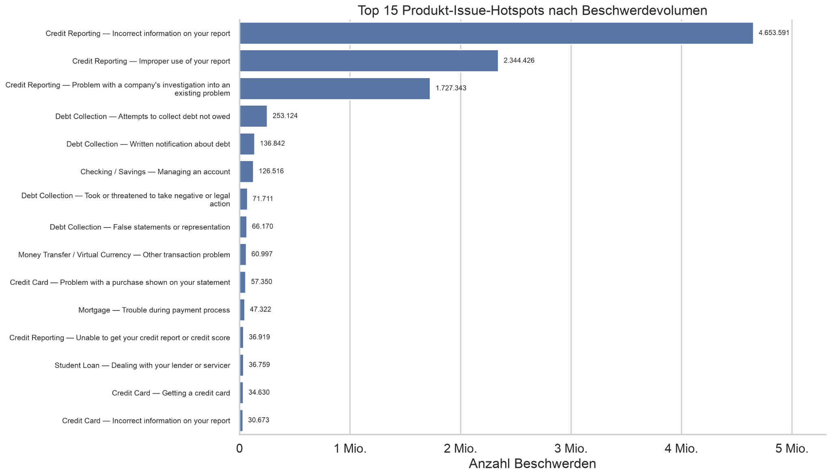
5. Hohe Konzentration auf Credit Reporting
85,9 % des Gesamtbestands entfallen auf eine harmonisierte Produktgruppe
Top-Produkt
Credit reporting or other personal consumer reports: 8.824.129 Beschwerden
Top-Hotspot
Incorrect information on your report: 4.653.591 Beschwerden

Slide 7
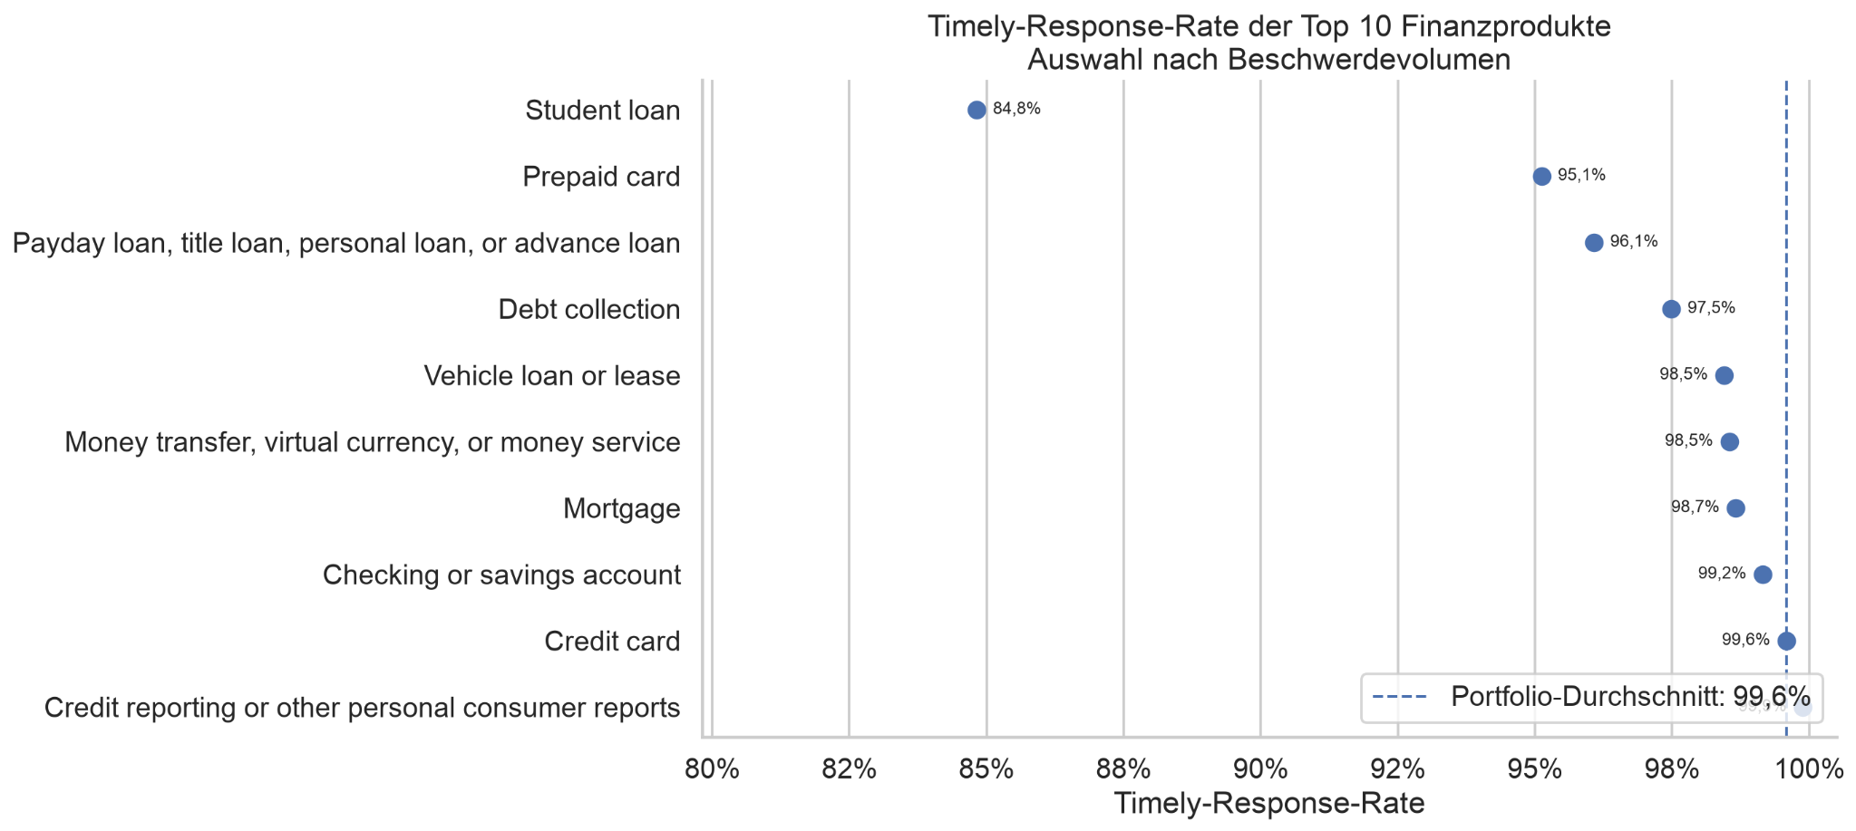
6. Response Operations: Gesamtquote hoch, Segmente unterscheiden sich
Timely-Response-Rate als Screening-Signal - nicht als Unternehmensranking
99,6 %
Portfolio-Durchschnitt
84,8 %
Student Loan
Wichtig
Ohne Kunden-/Exposure-Nenner keine faire Performance-Rangliste.

Slide 8
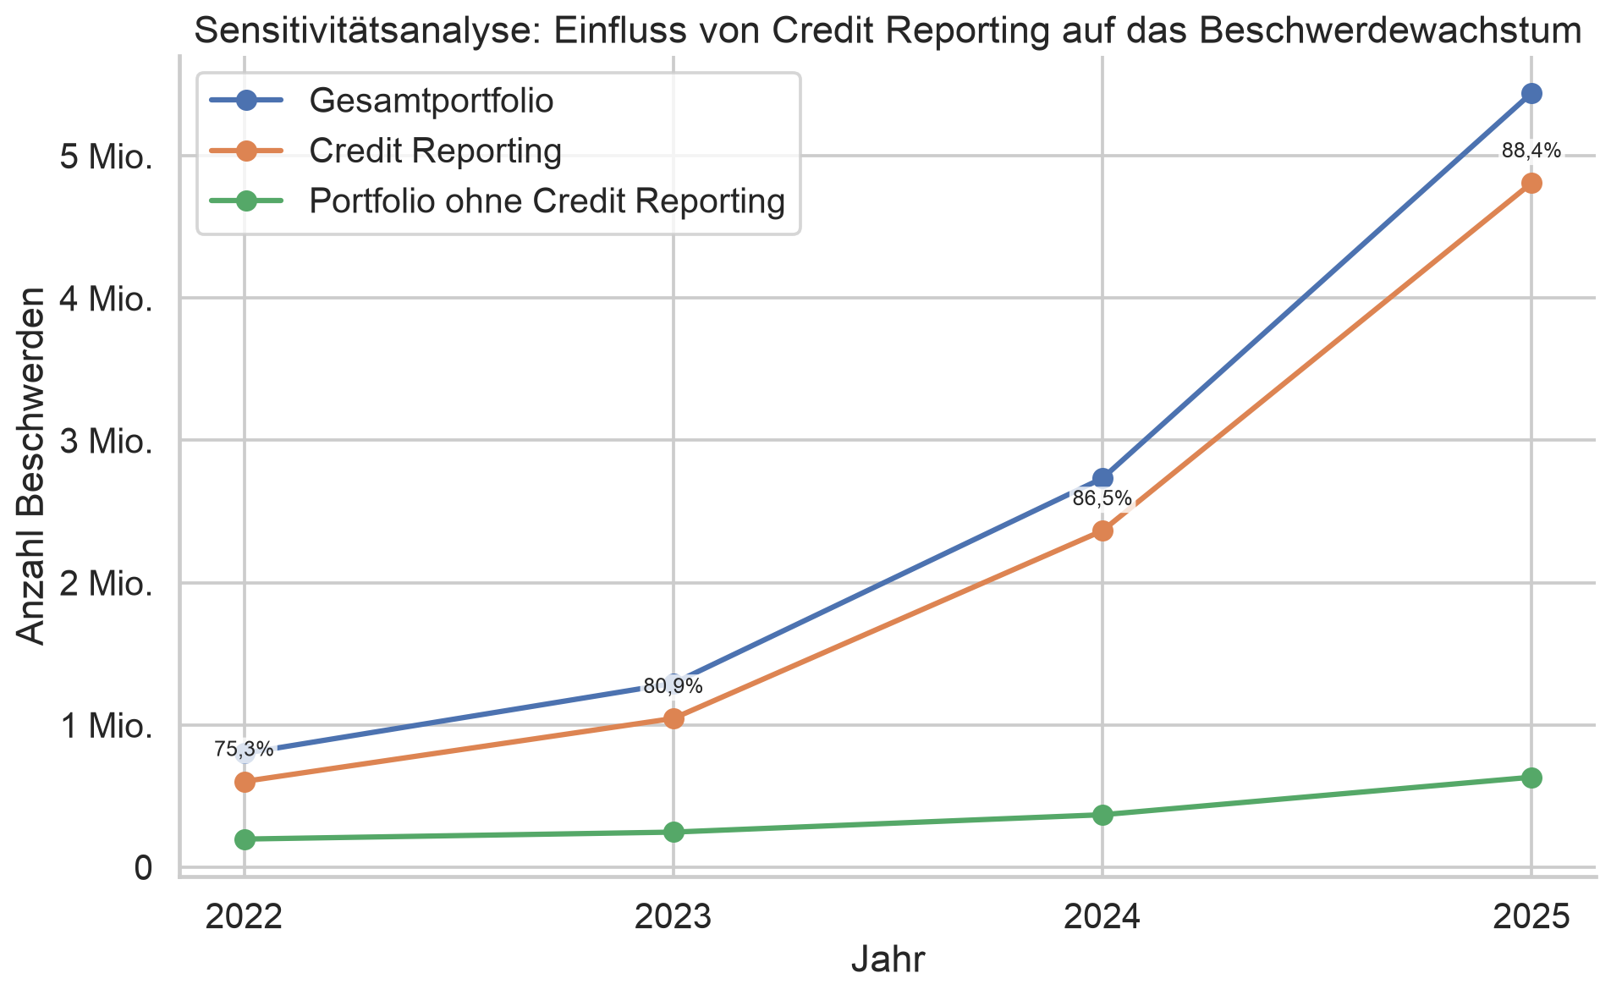
7. Sensitivitätsanalyse: Der Produktmix verändert die Geschichte
Robustheitscheck des dominanten Credit-Reporting-Segments
75,3 → 88,4 %
Credit-Reporting-Anteil
+220,3 %
Wachstum ohne Credit Reporting
91,2 %
Anteil an linearer Trendsteigung
Korrelation Beschwerden ↔ Narrative-Anteil: r = −0,891 gesamt vs. −0,227 ohne Credit Reporting

Slide 9
8. Management- und Consulting-Implikationen
Was sich aus der EDA verantwortungsvoll ableiten lässt
Was die Daten zeigen
Was als Nächstes sinnvoll wäre
Beschwerdevolumen wächst stark - auch außerhalb von Credit Reporting.
Wenige Produkt-Issue-Kombinationen dominieren die öffentliche Beschwerdelandschaft.
Aggregierte Portfolio-KPIs reagieren empfindlich auf Segmentmix.
Hotspots für Root-Cause-Analysen priorisieren.
Öffentliche Beschwerden mit internen Kunden-/Exposure-Daten verbinden.
Segmentierte KPIs statt isolierter Portfolio-Aggregate verwenden.
Consumer Narratives später mit NLP/GenAI untersuchen.
Responsible Interpretation
Beschwerdevolumen ≠ Qualität · Korrelation ≠ Kausalität · linearer Trend ≠ Forecast · Kompositionseffekt ≠ automatisch Simpson-Paradox

Slide 10
9. Fazit
EDA als reproduzierbarer Data-Intelligence-Workflow statt einmaliger Analyse
10,27 Mio.
24/24
6
reale CFPB-Beschwerden
automatisierte Tests
Portfolio-Visualisierungen
Projektbeitrag
Große reale Finanzdaten effizient verarbeitet.
Datenqualität und Taxonomiestabilität vor Interpretation kontrolliert.
Statistische Ergebnisse durch Segment-Sensitivität hinterfragt.
Technische Analyse in eine Management-/Consulting-Sicht übersetzt.
Kernaussage
Datenqualität, Taxonomie und Segmentstruktur müssen gemeinsam betrachtet werden, bevor Portfolio-KPIs fachlich interpretiert werden.
GitHub: Maik-Huebner/consumer-finance-complaint-intelligence

